Slide 1
Pengantar
Sistem Operasi
1
Dosen : Arfiani Nur Khusna, S.T., M.Kom
Email : arfiani.khusna@tif.uad.ac.id

Slide 2
Referensi
Hariyanto, B. (1997) Sistem Operasi. Penerbit Informatika Bandung.
Silberchatz, A., Galvin, P. B. (1999) Operating System: Design & Implementation.
Russinovich, M.E., Solomon, D., (2004), Microsoft Windows Internals, Microsoft Press, America.
De el el

Slide 3
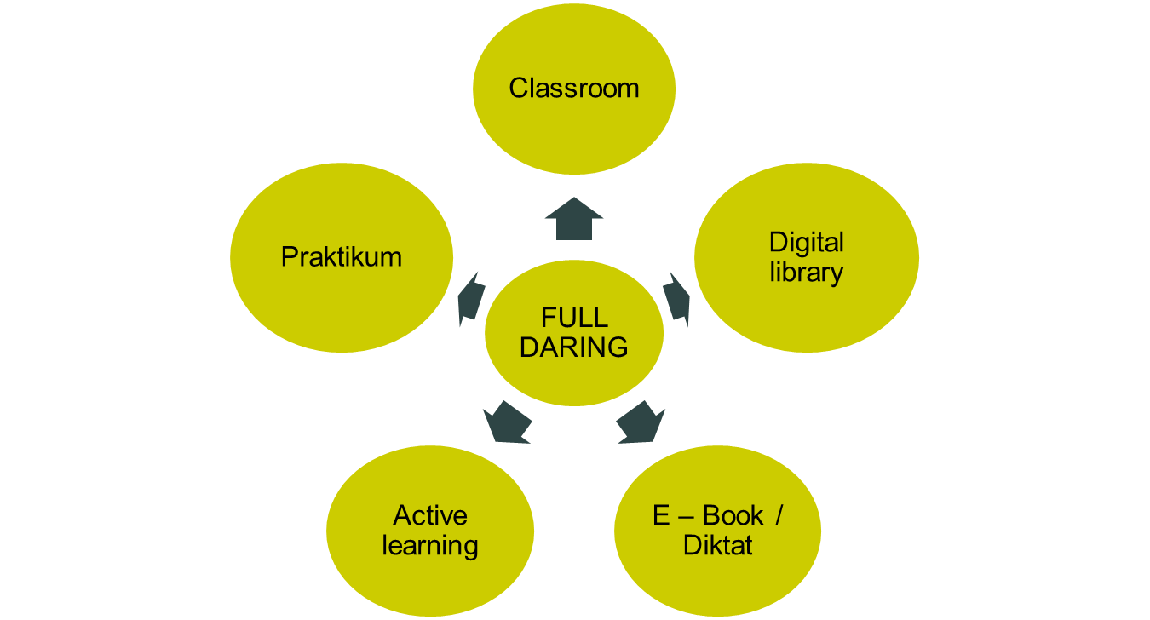
Proses Pembelajaran

Slide 4
Anda Sepakat?
UAS=30
UTS=25
UK, Tugas=20
Praktikum=25
Tot=100%

Slide 5
Apa itu Sistem Operasi?
Perangkat lunak yang bertindak sebagai perantara antara pemakai komputer dan perangkat keras

Slide 6
Sasaran Sistem Operasi
  Menjalankan program-program dari user dan membantu user dalam menggunakan komputer
  Menyediakan sarana sehingga pemakaian komputer menjadi mudah (convenient)
  Memanfaatkan perangkat keras komputer yang terbatas secara efisien (resource manager)

Slide 7
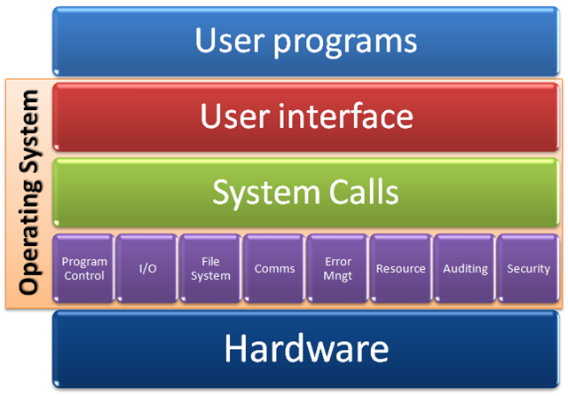
Abstraksi Komponen Sistem

Slide 8
Komponen Sistem Komputer
1. Hardware – menyediakan “basic computing resources” (CPU, memory, I/O devices).
2. Operating system – mengendalikan/mengkoordinasikan penggunaan hardware diantara berbagai aplikasi/program dari user.
3. Applications programs – menggunakan sistem resource yang digunakan untuk menyelesaikan masalah komputasi dari user (compilers, database systems, video games, business programs).
4. Users (people, machines, other computers).

Slide 9
Sistem Operasi
Resource allocator
  mengatur resource
  mengalokasikan dan mengontrol pemakaian resources dari berbagai program/aplikasi.
Control program
  Mengendalikan eksekusi user program dan pemakaian sistem resource (contoh : operasi pada I/O device) => handal, reliable, terlindung.
Kernel
  Sistem program yang berjalan (“ada) terus menerus selama komputer aktif`.
  Kontras dengan aplikasi yang di “load”, eksekusi dan terminasi .

Slide 10
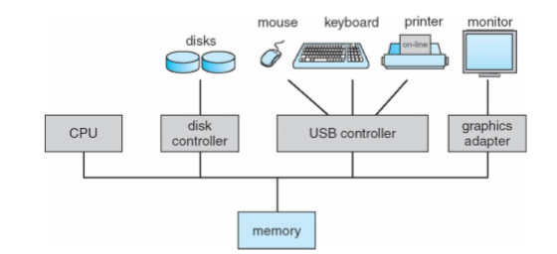
Operasi Sistem Komputer
Sistem komputer modern yang umum terdiri dari satu atau lebih CPU dan sejumlah pengendali perangkat terhubung melalui sebuah bus umum yang menyediakan akses ke memori

Slide 11
Sejarah Perkembangan Sistem Operasi
Generasi I (1940-1955)
  Awal pengembangan sistem komputasi elektronik, mengganti mesin komputasi mekanis.
Generasi II (1955-1965)
  Batch processing unit. Job dikumpulkan dalam satu rangkaian kemudian dieksekusi secara berurutan.
Generasi III (1965-1980)
  Multiuser
  Multiprogramming
  Time Sharing
  Spooling
Generasi IV (1980-199x)
  Network Operating System
  Distributed Operating System

Slide 12
Evolusi Sistem Operasi
OS sederhana
  Program tunggal, satu user, satu mesin komputer (CPU) : komputer generasi pertama, awal mesin PCs, controller: lift, Playstation etc.
  No problems, no bad people, no bad programs => interaksi sederhana
  Problem: terbatas pemakaiannya;

Slide 13
1-Simple Batch System
Memakai seorang operator
  User ≠ operator
Menambahkan card reader
Mengurangi waktu setup: batch jobs yang mirip/sama
Automatic job sequencing – secara otomatis kontrol akan di transfer dari satu job ke job yang lain.
  Bentuk OS primitif
Resident monitor
  Fungsi monitor: awal (initial) melakukan kontrol
  Transfer control ke job (pertama)
  Setelah job selesai, control kembali ke monitor
Control cards: mengatur batch jobs

Slide 14

2-Multiprogramming Batch Systems
Beberapa jobs disimpan di memori pada saat bersamaan, dan CPU
melakukan multiplexing ke jobs-jobs tersebut

Slide 15
Multiprogramming
I/O rutin dikendalikan dan diatur oleh sistim
Memory management – sistim harus mengalokasikan memori untuk beberapa jobssekaligus
CPU scheduling – sistim harus memilih jobs mana yang telah siap akan dijalankan
Alokasi dari I/O devices untuk jobs dan proteksi bagi I/O devices tersebut

Slide 16
3-Time-Sharing Systems –
Interactive Computing
CPU melakukan multiplex pada beberapa jobs yang berada di memory (dan disk)
CPU hanya dialokasikan kepada jobs yang telah siap dan berada di memori
Besar memori masih sangat terbatas:
  Pada job dilakukan swapped in dan out dari memory ke disk.
Komunikasi on-line (interaktif) antara user dan sistim: jika OS telah selesai mengeksekusi satu perintah, menunggu perintah berikut bukan dari “card reader”, tapi dari terminal user
  On-line system harus tersedia bagi user yang akan mengakses data dan kode

Slide 17
4-Parallel Systems (multiprosesor)
Sistim multiprosesor: lebih dari satu CPU yang terhubung secara dekat satu sama lain
Symmetric multiprocessing (SMP)
  Setiap prosesor menjalankan “identical copy” dari OS
  Banyak proses dapat berjalan serentak murni dengan menggunakan resources pada masing-masing CPU
  Banyak modern operating systems mendukung SMP

Slide 18
Parallel Systems (Cont.)
Asymmetric multiprocessing
  Setiap prosesor telah ditentukan untuk menjalankan task tertentu
  Master processor mengontrol, menjadwalkan dan mengalokasikan task ke slave processors
  Banyak digunakan oleh sistemyang besar (main-frame)

Slide 19
5-Distributed Systems
Distribusikan kemampuan komputasi dan “resources” ke berbagai komputer di jaringan.
Loosely coupled system
  Setiap prosessor memiliki lokal memori
  Komunikasi prosessor satu dengan yang lain melalui beragam jalur komunikasi, contoh : high-speed buses dan jalur telepon.

Slide 20
Distributed Systems (cont)
Manfaat distributed systems.
  Resources Sharing
  Waktu komputasi cepat– load sharing
  Reliability
  Komunikasi
Membutuhkan Infrastruktur jaringan.
Local Area Networks (LAN) atau Wide Area Networks (WAN)
Sistem bisa berbentuk client-server atau peer-to-peer .

Slide 21

Struktur Umum Client-Server

Slide 22
6-Clustered Systems
Clustering memungkinkan dua atau lebih sistem melakukan share strorage
Memiliki realibilitas yang tinggi.
Asymmetric clustering: satu server menjalankan aplikasi sementara server lain dalam keadaan standby.
Symmetric clustering: semua N host menjalankan aplikasi.

Slide 23
7-Real-Time Systems
Digunakan sebagai control device untuk aplikasi khusus (misalkan medical imaging systems, industrial control process dll).
Kemampuan untuk beroperasi, response dalam batasan “waktu tertentu” => OS harus sederhana, cepat, dan dapat memenuhi jadwal task (scheduling dll).

Slide 24
Real-Time Systems (Cont.)
Hard real-time system.
  Secondary storage sangat terbatas atau tidak ada (menggunakan ROM, flash RAM).
  Task dapat diprediksi/ditentukan: waktu selesai dan response.
Soft real-time system
  Lebih leluasa batasan waktu dari “hard real-time system”.
  Lebih umum digunakan di industri, aplikasi multimedia (video streaming, virtual reality).

Slide 25
8-Handheld Systems
Personal Digital Assistants (PDAs)
Telepon seluler
Issues:
  Memori yang terbatas
  Prosessor yang lambat
  Display screen yang kecil.

Slide 26

Migrasi Sistem Operasi vs.
Sistem Komputer

Slide 27
Lingkungan Komputasi
Komputasi Tradisional
Komputasi berbasi Web (Web-Based Computing)
Komputasi pada Embedded System (Embedded Computing)

Slide 28
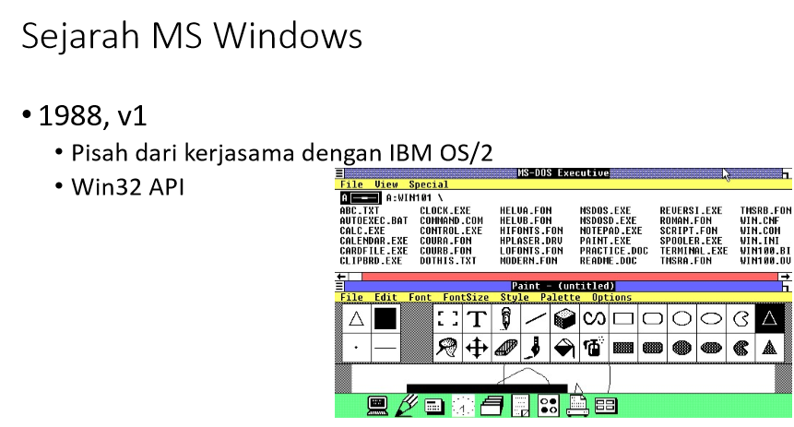


Slide 29
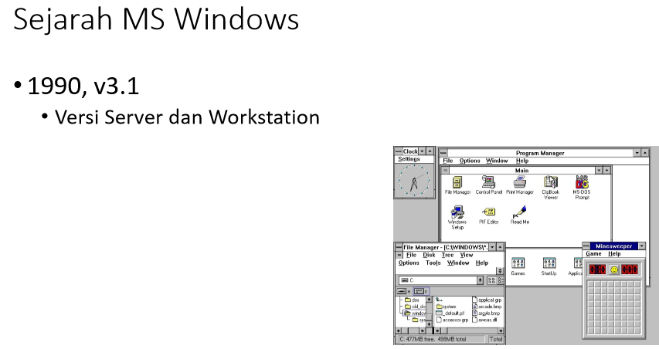

Slide 30
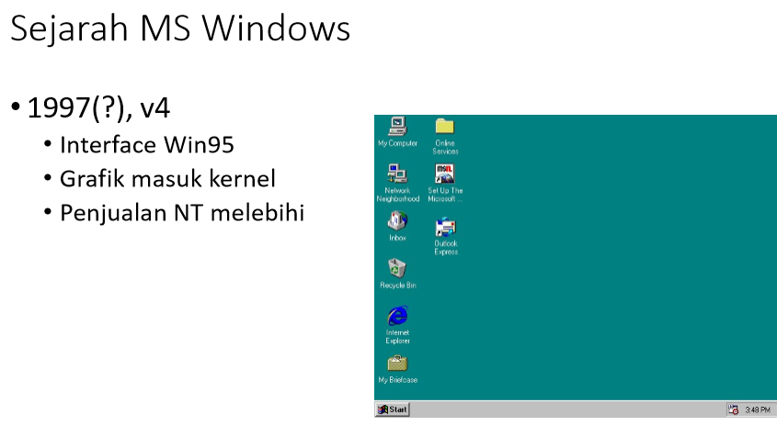

Slide 31
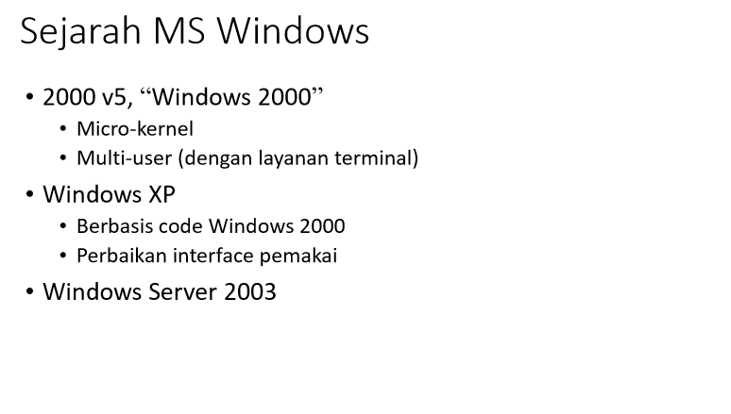

Slide 32
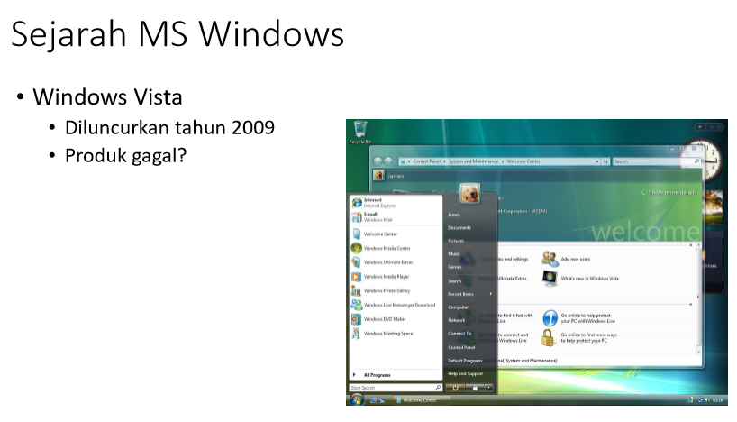

Slide 33
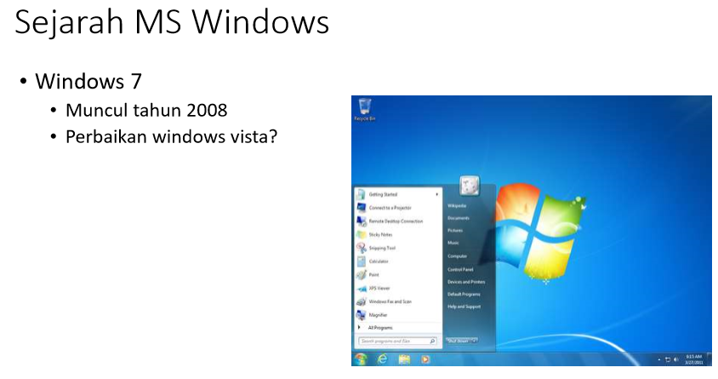

Slide 34
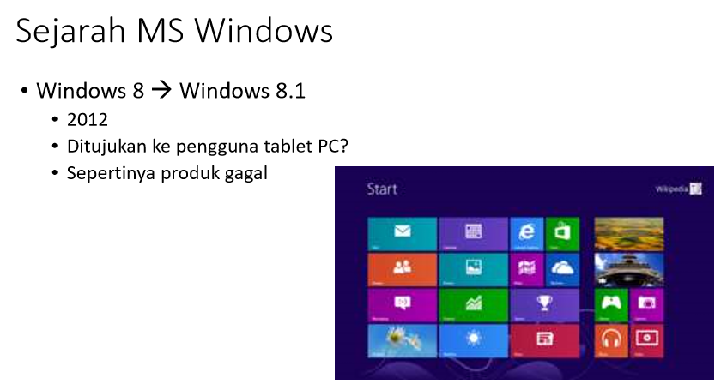

Slide 35
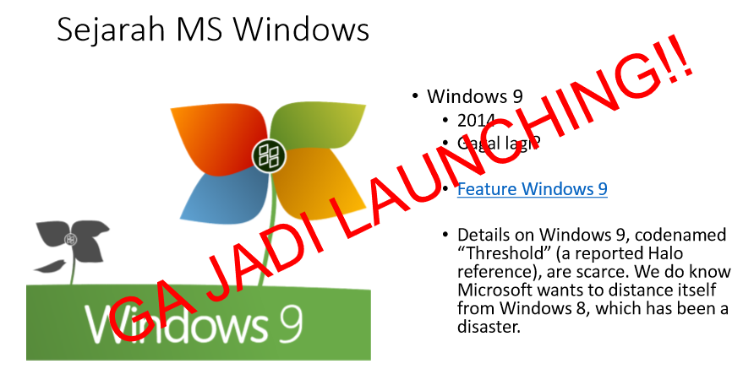

Slide 36
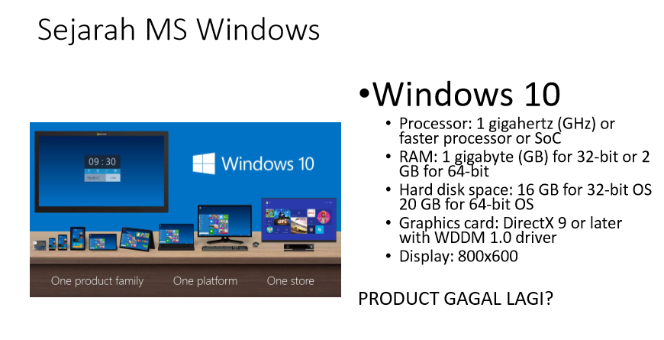

Slide 37
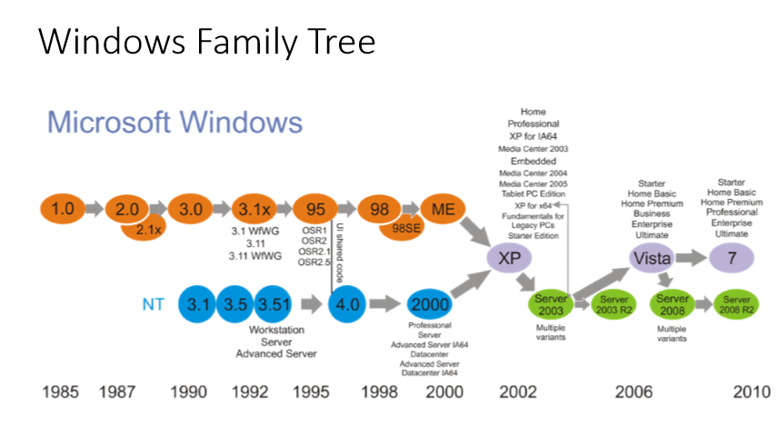

Slide 38
